Slide 1


ORIENTACIÓN LABORAL

Slide 2

CONTENIDOS
Nuestra carrera profesional
Autoanálisis personal y profesional
Itinerarios formativos y profesionalizados
El plan de acción para la búsqueda de empleo
Oportunidades en Europa
La carta de presentación
El currículum vitae
La entrevista de trabajo
La marca personal o “personal branding”

Slide 3
RECUERDA
PUEDES ACCEDER A VÍDEOS Y ENLACES
EN EL AULA DIGITAL DE FOL AQUÍ

Slide 4




1. Nuestra carrera profesional
Carrera profesional
Sucesión de actividades y puestos de trabajo que desempeñamos a lo largo de nuestra vida, junto a las actitudes y aptitudes implícitas en cada empleo o trabajo
Nuevas posibilidades y aumentar competencias
Ajustarse a las demandas de mercado
Cubrir necesidades u objetivos personales
Planificación
Se diseña en base a:
La formación profesional y para el empleo
La adquisición de experiencia laboral
Formación
Ajustar nuestras cualidades y mejorar nuestro desempeño
complementando nuestro perfil profesional
Continuidad en el tiempo
Actualizarse
Conocerse así
mismo
Importante para tomar decisiones
Intentar dirigir nuestra carrera profesional hacia aquello que nos gusta
Se debe apostar por uno mismo
Contenidos
siguiente

Slide 5

1. Nuestra carrera profesional
Las 10 preguntas para el desorientado
Fuente: www.plandempleo.com
1
Metas
¿Qué quieres conseguir?
2
¿Qué tienes para conseguirlo?
Punto de partida
3
Plan de ruta
¿Qué necesitas para conseguirlo?
4
¿Cómo lo vas a conseguir?
Pasos a seguir
5
Planning de tiempo
¿Cuándo lo vas a conseguir?
6
¿Dónde lo vas a conseguir?
Contexto
7
Solo o acompañado
¿Con quién lo vas a conseguir?
8
¿Qué significa para ti conseguir ese objetivo?
Cambiar o reforzar
9
¿Qué tres pasos vas a dar primero?
3 objetivos operativos
10
Visualiza y siente
¿Cómo sabrás si lo has conseguido?
anterior
Contenidos
siguiente

Slide 6



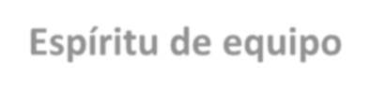








2. Autoanálisis personal y profesional
Competencias personales
Aquellas no vinculadas a una profesión o puesto de trabajo concreto pero que permiten al trabajador mejorar su empleabilidad y su eficacia en el trabajo
Confianza
Asertividad
Tenacidad
Espíritu de equipo
Responsabilidad
Empatía
Autodisciplina
Liderazgo
Motivación hacia los retos
Fuerza mental
Flexibilidad
Espíritu crítico
anterior
Contenidos
siguiente

Slide 7








2. Autoanálisis personal y profesional
Competencias profesionales
Conjunto de conocimientos, destrezas, habilidades, aptitudes y actitudes que permiten ejercer un trabajo concreto de forma competente.
¿Qué sabes hacer de forma competente y profesional? ¿Cómo lo has aprendido?
Adquisición de la competencia profesional
A través de la formación
A través de la experiencia profesional
Puedes conocerla en:
Portal del Ministerio de Educación
→ TodoFP.es
Por haber ejercido una profesión
Pueden convalidarse/acreditarse de forma total o parcial por la realización de estudios oficiales.
Portal del Ministerio de Educación → TodoFP.es
Búsqueda: Proceso de acreditación competencias profesionales y autoevaluación de competencias
Búsqueda: Oferta formativa FP
anterior
Contenidos
siguiente

Slide 8




3. Itinerarios formativos y profesionalizadores
Estudios realizados, cursos de formación y las ocupaciones en las que
vamos trabajando hasta llegar a nuestro objetivo / meta
Itinerarios
educativos
Acceso a grado superior desde grado medio
Acceso a la universidad desde grado superior
anterior
Contenidos
siguiente

Slide 9

3. Itinerarios formativos y profesionalizadores
Mediante prueba de acceso:
Requisitos:
Posea CGM y 18 años o cumplidos en año
de prueba
No posea CGM y 19 años o cumplidos en año de prueba
Partes de la prueba
Parte común
Parte específica según ciclo formativo:(2 de 3) Humanidades y CC. Sociales, Tecnología y Ciencias
Temario y exámenes de años anteriores
Exención de la prueba:
Total: superada prueba >25 años acceso
universidad
De parte común: aprobada materia de bachillerato
Parte específica:
Provenga de CFGM de misma familia profesional
Un año de experiencia profesional
Acceso a grado superior desde grado medio
Acceso al GS
Las CCAA establecen los % de acceso, de forma general:
60% plazas para bachillerato
40% plazas: según cada CCAA entre el 20-25% para titulados grado medio y entre 15-20% para quienes superan las pruebas de acceso
Consecuencia:
Es posible acceder a GS sin prueba de
acceso, solo con el título de GM
Busca en Consejería de Educación de tu Comunidad Autónoma:
Parte específica correspondiente a tu ciclo
Temario
Volver
siguiente

Slide 10





3. Itinerarios formativos y profesionalizadores
Acceso a universidad desde grado superior
Características
Nota media del CFGS
Si desea mejorar nota media del ciclo existe posibilidad de presentarse 1-4 exámenes voluntarios (coincidentes con contenido y fecha de selectividad)
Posibilidad de presentarse aun teniendo pendiente la evaluación de las FCT y módulo de
proyecto
Notas de admisión
Nota de admisión= nmc + (a x m1) + (b x m2)
Nmc → nota media del ciclo
m1 y m2 → dos mejores calificaciones de exámenes voluntarios superados
a y b → parámetros de ponderación establecidos por las universidades (0,1 y 0,2)
Búsqueda: Universidades
Búsqueda: Notas de acceso universidad
Volver
siguiente

Slide 11
4. La búsqueda de empleo
Fases en la selección de personal
(proceso largo)
Pautas para buscar trabajo
Reflexionar →tipo de empresa y trabajo deseado
Fijar un horario
1. Fase previa: perfil
Planificar las tareas y agenda
2. Oferta de trabajo (Internet, ETT, Servicio Público de Empleo, FCT, relaciones personales..)
Buen currículum y carta de presentación
Informarse sobre la empresa
3. Recepción de cartas y currículums
Prepararse la entrevista
4. Pruebas psicotécnicas
Después de la entrevista → apuntar la información dada por al empresa
5. Primera entrevista
6. Segunda entrevista o dinámica
7. Fase final: reconocimiento médico, formación, integración, prueba
anterior
Contenidos

Slide 12
4. La búsqueda de empleo
¿Qué buscan las empresas en la
selección de personal?
Iniciativa
Autonomía
Trabajo en equipo
Trato agradable
Polivalencia
Flexibilidad
Buena imagen externa
Seguridad
Capacidad para la tarea
Sociabilidad
Formación adecuada
Motivación
Buen comportamiento
Saber estar
¿Qué rechazan las empresas en la
selección de personal?
Pasividad
Sumisión
Arrogancia
Dependencia
Agresividad
Conflictividad
Inseguridad
Rigidez
Individualismo
Aislamiento
Torpeza
Formación inadecuada
Desmotivación
Imagen inadecuada
anterior
Contenidos

Slide 13
4. La búsqueda de empleo
FUENTES DE INFORMACIÓN
Redes sociales
www.linkedin.com
Internet
www.infojobs.es
www.xing.com/es
www.canaltrabajo.com
www.twitter.com
www.laboris.net
www.facebook.com
www.trabajar.com
Otras fuentes
www.monster.es
Prensa local
www.trabajos.com
Servicio Público de Empleo
www.bolsadetrabajo.com
ETTs: Adecco, Manpower, Randstad,
otras
www.empleo.com
www.primerempleo.com
Consultoras de RRHH
Bolsas de trabajo en centro educativos
www.disjob.com (discapacitados)
FCT
Laboralnews (portales de empleo)
Contactos personales y familiares
anterior
Contenidos

Slide 14

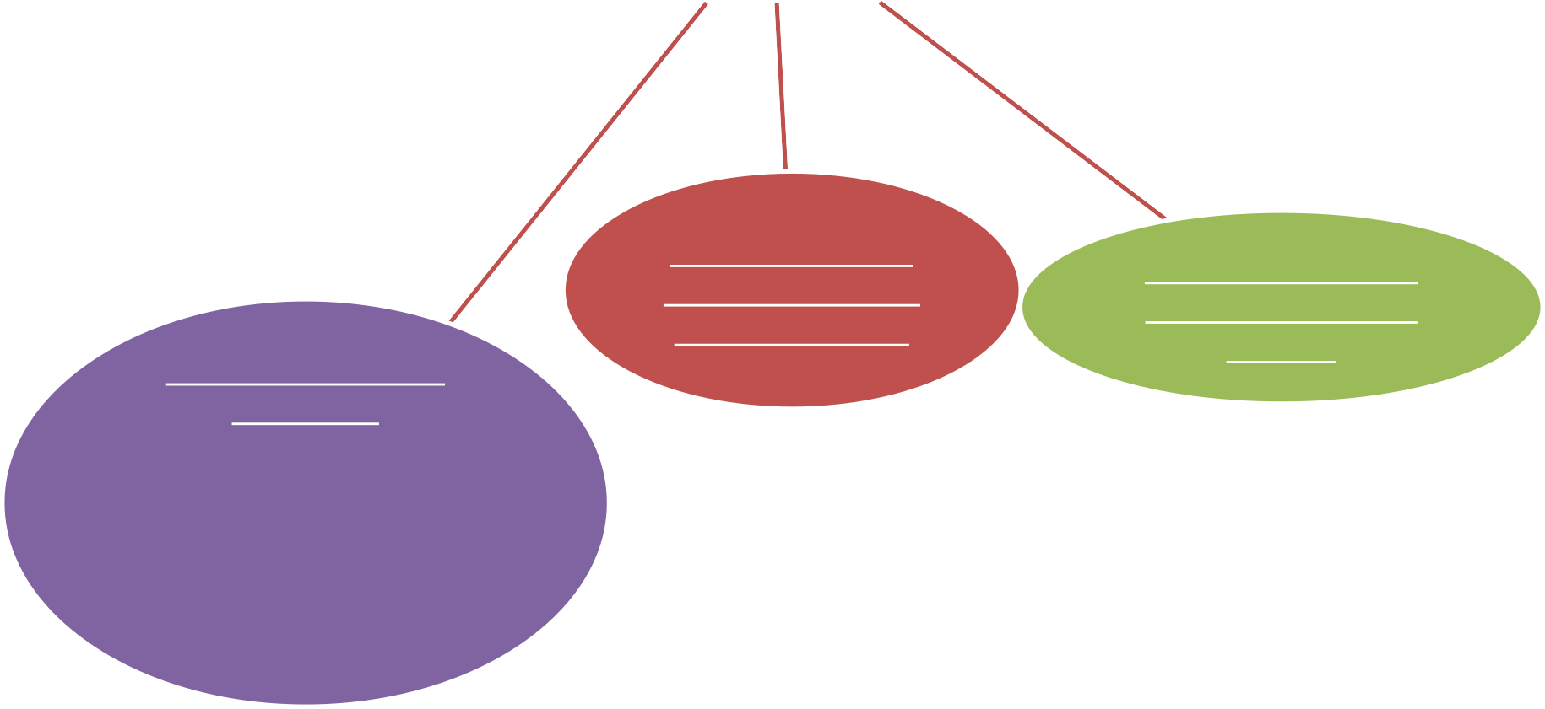
4. La búsqueda de empleo
Fuentes de información de empleo público
Estrategia más a largo plazo por la situación actual
Información sobre ofertas de empleo público
Procedimientos de selección:
Fase de oposición (pruebas teóricas y prácticas)
Fase de concurso (valoración de méritos)
→Canal oposiciones
→ Oposiciones.net
→ Instituto europeo
anterior
Contenidos

Slide 15




5. Oportunidades de Europa
Libertad de movimiento de trabajadores y empresarios → programas para fomentar la movilidad entre estudiantes y trabajadores de la UE
RED EURES
Programas Europeos
EUROPAS
PROGRAMA DE MOVILIDAD → ERASMUS
PLOTEUS
anterior
Contenidos

Slide 16



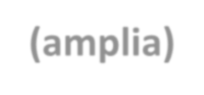


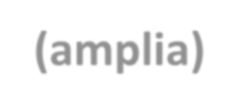
5. Oportunidades de Europa
EUROPASS (ampliar)
Objetivo: ayudar a presentar la información académica, laboral y personal de manera sencilla y comprensible para toda Europa
Currículum vitae Europass
Pasaporte de lenguas
Suplemento Europass al título en inglés
Ploteus (amplia)
Objetivo: ayudar a encontrar información sobre como estudiar en Europa sobre:
Oportunidades de aprendizaje y formación en Europa
Descripción y explicaciones sobre los sistemas educativos europeos
Programas de intercambio y becas a los países europeos
Aspectos de los países europeos
Red Eures (amplia)
Búsqueda de trabajo
Es como el Servicio de Empleo Público o INEM pero de la UE
Volver

Slide 17

5. Oportunidades de Europa
Programa Erasmus+:
¿En qué consiste el programa?
Pasar periodo de estudios entre 3-12 meses en otro país participante en el programa
Objetivos
Características
Becas
Puede recibirse una Beca para cubrir gastos de viaje y estancia.
Exención de pagar tasas académicas en la institución de acogida
Aspectos a tener en cuenta
Volver

Slide 18
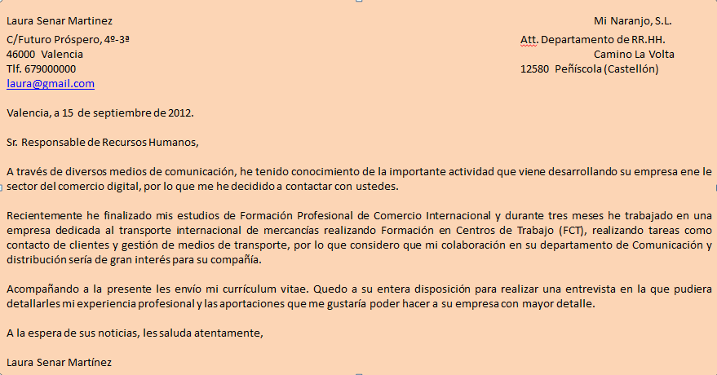
6. La carta de presentación
Opcional junto con el Currículum Vitae
Bien redactada para fortalecerlo
Personalizada para cada empresa
Datos del emisor
Destinatario
Elemento diferenciador
No existe modelo único
Fecha y saludo
Parámetros a seguir:
Brevedad
Calidad
Buena redacción
Ortografía
positivismo
1. Referencia
2. Datos más significativos del currículum
oferta o convocatoria
4. Despedida formal y con cortesía
3. Explicar el objetivo de la carta
anterior
Contenidos

Slide 19
7. El currículum vitae
CV
Documento que refleja las competencias y aptitudes personales y
profesionales de una persona con objeto de conseguir un trabajo.
Presentación
Cuidar mucho la presentación
Tiempo medio de lectura 30 segundos
No hacerlo demasiado cargado
No presentar fotocopias
Originalidad y creatividad
anterior
Contenidos

Slide 20
7. El currículum vitae
Modelo y estructura
Adaptarlo a cada oferta y resaltar lo que busca
la empresa y obviemos lo que no dice nada
Datos Personales
Nombre / apellidos / dirección /teléfonos/ e-mail/ lugar / fecha nacimiento / nacionalidad
Formación Académica
Contener fechas / titulación obtenida / centro donde se han cursado.
Formación Complementaria
Estudios no reglados y no reconocidos oficialmente
Experiencia profesional
Información sobre empresas y sectores / funciones y responsabilidades / periodo de tiempo / FCT
Idiomas
Idioma / nivel conseguido / maternos
Conocimientos informáticos
Programas que se dominan y entorno que se sabe emplear (PC y/o MAC) / Internet
Otros datos de interés
Para reforzar / aficiones / referencias / capacitaciones personales…
anterior
Contenidos

Slide 21



































7. El currículum vitae
Cronológico ascendente
Destacando evolución positiva
Cronológico descendente
De la más reciente hasta la primera experiencia
Funcional
En función de áreas profesional es , sectores
Europeo
Si se desea trabajar en la UE
Tipos de currículums
Currículum en formato digital
Grabación del candidato presentándose a nivel profesional
Video de buena calidad
Cuidar iluminación y sonido
El videocurrículum
Explicar qué busca y qué puede aportar
Cuidar la vestimenta los gestos
Adjuntar un CV escrito
Búsqueda: “creatividad búsqueda de empleo”
anterior
Contenidos

Slide 22







8. La entrevista de trabajo
Objetivo → dar con la persona más adecuada
Recepción
Saludo y presentaciones
Conversación introductoria
Aclaraciones respecto la entrevista
Introducción
Preguntas sobre:
Formación y estudios
Experiencia profesional
Cuestiones personales
Condiciones laborales deseadas
Desarrollo
Cierre
Aclaración de dudas
Despedida
Búsqueda: “¿Qué buscan las empresas?”
Búsqueda: “¿Cómo son los Test?”
Búsqueda: “2¿Cómo son los Test?”
anterior
Contenidos

Slide 23



8. La entrevista de trabajo
Preparación de la entrevista
Primera impresión
Durante la entrevista
Decisiva
3 primeros minutos marcan el
desarrollo de la entrevista
Confianza y seguridad
Estar muy atentos durante los primeros minutos
Actitud positiva y coherente
Poca experiencia : resaltar formación, motivación e interés
Hacer preguntas sobre la empresa, el negocio o lugar a ocupar
Antes de la entrevista
Al finalizar entrevista
Conveniente:
Informarnos sobre la empresa y su sector
Repasar nuestro CV y carta de presentación
Prepararnos para explicar nuestra trayectoria
Preparar preguntas personales
Facilitar el trabajo al entrevistador
Reflexionar :
Impresiones
Preguntas inesperadas
Respuestas que han costado
Datos útiles par futuras entrevistas
anterior
Contenidos

Slide 24





8. La entrevista de trabajo
La Comunicación Verbal
Preparar las respuestas
Evitar tutear
Mismo idioma que el entrevistado
Preparar preguntas
Reformulación positiva
Comentarios positivos
Demostrar seguridad
Éxitos
Estuve encargado de…
He tenido la oportunidad de
aprender
Mi rendimiento ha sido satisfactorio en…
He colaborado en…
He realizado…
Estuve responsabilizado de…
Motivación
Estoy muy interesado en…
Seguridad
Estoy seguro…
Mi experiencia es
importante…
Lo haré bien…
Estaré a la altura de…
Sabré responder…
Se adapta a mis posibilidades
Me gustaría trabajar en un lugar
como éste…
Para mi es muy importante un trabajo…
Estoy deseando aplicar mis conocimientos en…
Éste es el trabajo que siempre he deseado…
Me sentiría feliz si…
Me motiva mucho poder…
Me he preparado muy bien en…
Me dediqué intensamente a …
Quedé muy satisfecho de…
anterior
Contenidos

Slide 25




8. La entrevista de trabajo
La Comunicación No Verbal
Como decimos las cosas y cómo actuamos
Proporciona tanta o más información que la verbal (60 – 80%)
Ante incongruencia entre verbal y no
verbal → nos inclinamos hacia el no verbal
Manera de vestir
Contacto visual
Higiene
Dar la mano
Móvil
Conductas y lenguaje no verbal
Expresión facial
Puntualidad
Comer chicle
Sonreír
Manías o tics
Postura corporal
Gesticulación
de las manos
anterior
Contenidos

Slide 26


8. La entrevista de trabajo
El incidente crítico
Entrevista altamente estructurada, profunda y
detallada
Para evitar desvíos de información usar
preguntas más directas
El entrevistado debe responder de forma abierta describiendo lo que hizo, dijo, pensó y sintió durante una experiencia concreta
¿Qué hizo que llegase a esa situación?
¿Qué pensó en esa situación?
¿Cuál era su papel?
¿Qué hizo usted?
¿Qué resultado se produjo?
Narrar las acciones concretas, tal como fueron y como él las vivió
Objetivo → averiguar los motivos, habilidades y conocimientos del entrevistado
Búsqueda: “El sexismo en las entrevistas”
Búsqueda: “Simulador de entrevistas”
anterior
Contenidos

Slide 27
8. La entrevista de trabajo
Consejos finales para ser valorado
Mostar interés en la ocupación
Mostar una actitud positiva y de entusiasmo
Ser un/a buen/a comunicador/a
Tener confianza en un/a mismo/a
Mostrar apariencia de madurez
Implicarse en el trabajo, creer en lo que se hace
Ser agradable, intentar ser simpático/a
Ser tolerante a la tensión
Mostrar capacidad de organización y planificación
Demostrar tener iniciativa
Tener capacidad de adaptación
Tener capacidad de trabajo en equipo
anterior
Contenidos

Slide 28










9. La marca personal o “personal branding”
Marca personal → Diferenciarnos de los demás candidatos
Transmitir nuestro yo profesional → una marca que se quiere vender →
MARCA PERSONAL O PERSONAL BRANDING
El técnico de selección →buscará tu nombre en Google
Se debe ser proactivo y haber diseñado una estrategia de presencia en las redes sociales
Si quieres profundizar más → post publicado en el blog de E-interactive
Recomendable leer → libro de Risto Mejide “Annoyomics”
Posicionar una marca de manera óptima cuesta mucho
Estar presente en las redes sociales con fines profesionales
Empieza creando tus perfiles en:
Búsqueda: “E-interactive”
Búsqueda: “inserción laboral de nuestro ciclo”
Búsqueda: “Armas de mujer”
anterior
Contenidos

Slide 29

6. La carta de presentación
Laura Senar Martinez
C/Futuro Próspero, 4º-3ª 46000 Valencia
Tlf. 679000000
laura@gmail.com
Mi Naranjo, S.L. Att. Departamento de RR.HH.
Camino La Volta 12580 Peñíscola (Castellón)
Valencia, a 15 de septiembre de 2012.
Sr. Responsable de Recursos Humanos,
A través de diversos medios de comunicación, he tenido conocimiento de la importante actividad que viene desarrollando su empresa ene le
sector del comercio digital, por lo que me he decidido a contactar con ustedes.
Recientemente he finalizado mis estudios de Formación Profesional de Comercio Internacional y durante tres meses he trabajado en una empresa dedicada al transporte internacional de mercancías realizando Formación en Centros de Trabajo (FCT), realizando tareas como contacto de clientes y gestión de medios de transporte, por lo que considero que mi colaboración en su departamento de Comunicación y distribución sería de gran interés para su compañía.
Acompañando a la presente les envío mi currículum vitae. Quedo a su entera disposición para realizar una entrevista en la que pudiera
detallarles mi experiencia profesional y las aportaciones que me gustaría poder hacer a su empresa con mayor detalle.
A la espera de sus noticias, les saluda atentamente, Laura Senar Martínez
volver

